Slide 1


ЦЕНТРЫ
ГОСУСЛУГ
МОСКВЫ
2024

Slide 2

НАШИ СЕРВИСЫ
И ВОЗМОЖНОСТИ

Slide 3

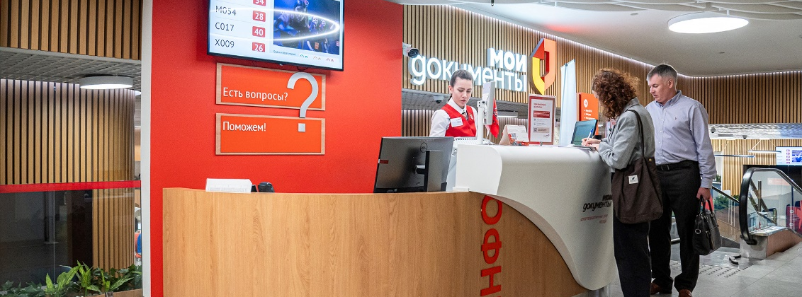
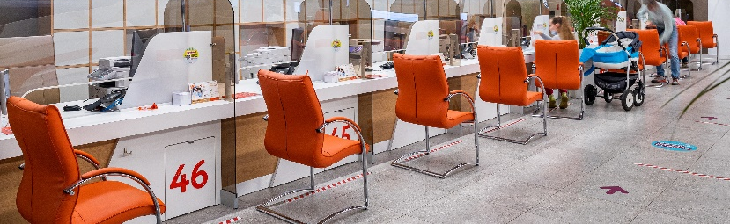
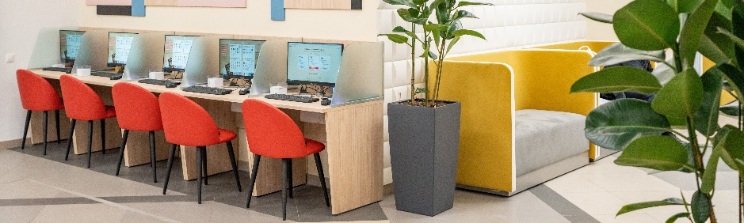
Сервисы и возможности центров «Мои Документы»
>12 000
>7 400
Наши центры
штат сотрудников
окон приема
139
8
1
центров госуслуг
в том
числе
флагманских офисов
ЦАО, ЮЗАО, ЮАО, ВАО, ЮВАО,
САО, СЗАО, ЗАО
дворец
на ВДНХ
7 дней
в неделю:
с 8:00
до 20:00
7 дней
в неделю:
с 10:00
до 22:00
7 дней
в неделю:
с 10:00
до 22:00
Наши возможности
99%
>300
услуг без привязки
к месту жительства
услуг

Slide 4

Сервисы и возможности центров «Мои Документы»
ДЛЯ КОМФОРТА
ДЛЯ ДОСТУПНОСТИ
Детский уголок
Комната матери
и ребенка
Кофе/снэки
Кулер с водой
Зона обмена книгами
Стойка с газетами
Стойка для зарядки моб. устройств
Доступная среда
Сервис сурдоперевода
Велопарковка
Автопарковка
ЕДИНЫЙ НАБОР ДРУЖЕЛЮБНЫХ СЕРВИСОВ

Slide 5

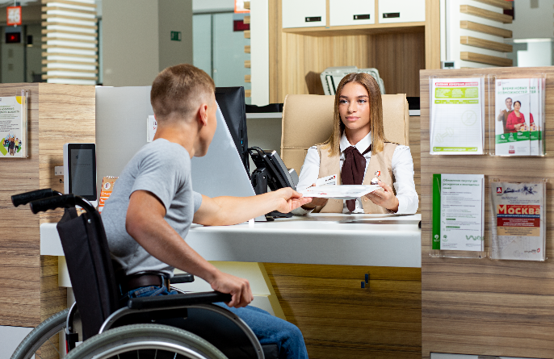
Сервисы и возможности центров «Мои Документы»
ДЛЯ ЭКОНОМИИ ВРЕМЕНИ
ДЛЯ УДОБСТВА
Фотокабины
Оплата пошлин
в терминале
Оплата госпошлин
в окне приема
Терминал передачи показаний
Копирование
документов
Администратор
зала
Бесплатный WiFi
Зона электронных услуг
ЕДИНЫЙ НАБОР ДРУЖЕЛЮБНЫХ СЕРВИСОВ

Slide 6
Сервисы и возможности центров «Мои Документы»
УПРАВЛЕНИЕ ОЧЕРЕДЯМИ
ожидание в очереди
>15 минут
кофе
в подарок
возможность оформления услуг онлайн через
портал mos.ru
или в мобильном приложении
предварительная запись
онлайн-мониторинг
загруженности
центров
уведомление
о готовности
документов

Slide 7

Сервисы и возможности центров «Мои Документы»
Приобретение жилья
Я потерял документы
Перемена имени
Смена места жительства
Я оплачиваю налоги
Рождение ребёнка
ЖИЗНЕННЫЕ СИТУАЦИИ
Услуги «одним пакетом»
Оформление наследства

Slide 8
Сервисы и возможности центров «Мои Документы»
Статистика за 2024 год
КЛЮЧЕВЫЕ УСЛУГИ
>1,5 млн обращений
Государственный кадастровый учет
и (или) государственная регистрация прав
на недвижимое имущество
>1,4 млн
обращений
Оформление
и выдача социальной карты
>1,2 млн обращений
Регистрационный учет граждан РФ по месту пребывания и по месту жительства в пределах РФ
>850 тыс. обращений
Предоставление доступа к личному кабинету на ЕПГУ
>750 тыс.
обращений
Предоставление доступа к личному кабинету на mos.ru
>750 тыс. обращений
Выдача и замена паспорта гражданина РФ
Данные за 11 месяцев 2024 года

Slide 9

Сервисы и возможности центров «Мои Документы»
Работа с управляющими компаниями и поставщиками услуг в сфере ЖКХ
Центры госуслуг
ПРОИЗВОДЯТ НАЧИСЛЕНИЯ ПО
>4,5 млн лицевых счетов
В 2024 г. услуга «Расчет (перерасчет) жилищно- коммунальных платежей по типовым ситуация» переведена в электронный вид на портал mos.ru.
В 2024 г. услуга «Предоставление информации жилищного учета» реализована
в автоматическом режиме на портале mos.ru.

Slide 10

НОВЫЕ
И УНИКАЛЬНЫЕ
УСЛУГИ

Slide 11

Новые и уникальные услуги центров «Мои Документы»
Уникальные услуги
центров «Мои Документы»
Выдача разрешения на сделки
с имуществом (купля-продажа, обмен и др.)
Выдача разрешения на распоряжение денежными средствами
УСЛУГИ ОРГАНОВ ОПЕКИ
в отношении детей, недееспособных и ограниченно дееспособных граждан
Подать заявление о предоставлении государственных услуг можно во все флагманские офисы и центр госуслуг района Коммунарка, в том числе
по предварительной записи через портал mos.ru.
Центр госуслуг для органов исполнительной власти города Москвы уполномочен на рассмотрение заявлений с выдачей предварительных разрешений. На базе МФЦ для ОИВ создан специализированный Отдел
по предоставлению услуг органов опеки
и попечительства.

Slide 12
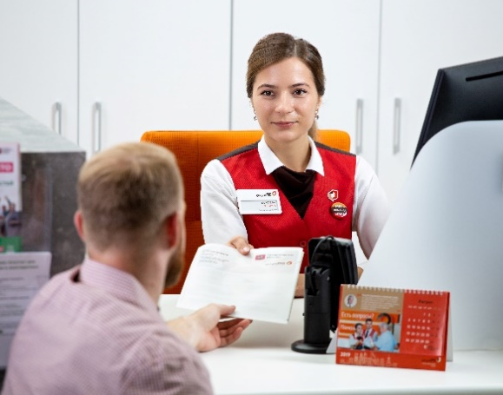
Новые и уникальные услуги центров «Мои Документы»
Новые услуги
центров «Мои Документы»
УСЛУГИ РОСРЕЕСТРА
В 11 центрах «Мои Документы» появилась возможность зарегистрировать недвижимость на новых территориях России (Донецкая
и Луганские народные республики, Запорожская и Херсонская области)
и получить выписки из ЕГРН на объекты, расположенные на этих территориях.
С ИЮНЯ 2024 г. во всех центрах госуслуг города Москвы можно получить услуги по воинскому учету, выдаче удостоверений, справок и оформлению выплат, пенсий — всего стало доступно 40 услуг военного комиссариата.
С 1 НОЯБРЯ 2024 г. во всех центрах госуслуг
«Мои Документы» можно получить справку об участии
в специальной военной операции. Сделать это могут граждане РФ — участники СВО, члены их семей, а также родители (законные представители) несовершеннолетнего ребенка участника СВО.
С 1 НОЯБРЯ 2024 г. во всех центрах госуслуг
«Мои Документы» организован прием заявителей для подачи и направления жалоб в призывную комиссию
г. Москвы для обжалования отдельных решений, принимаемых в соответствии с Федеральным законом
от 28 марта 1998 г. № 53-ФЗ «О воинской обязанности
и военной службе».

Slide 13
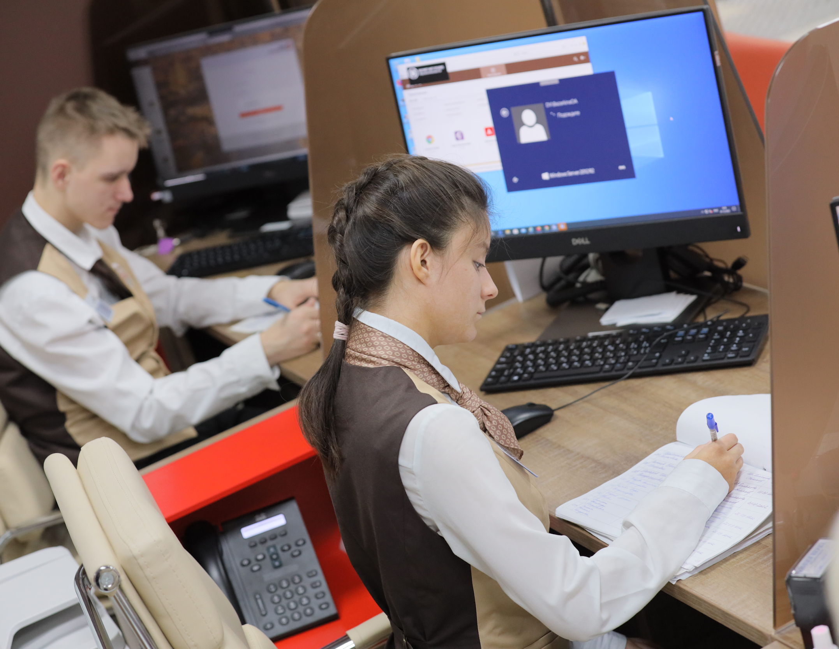
Новые и уникальные услуги центров «Мои Документы»
Новые услуги
центров «Мои Документы»
ГБУ МФЦ города Москвы переданы полномочия
по предоставлению государственных услуг
по подтверждению документов
об образовании и (или) квалификации,
об ученых степенях, ученых званиях
под ключ.
МФЦ по реализации отдельных полномочий рассматривает заявления и проставляет апостиль.
В перечень услуг, по вопросам которых жители могут получить видеоконсультации от специалистов
«Мои Документы», в 2024 году добавились услуги
по подтверждению документов об образовании
и (или) о квалификации, об ученых степенях, ученых званиях, а также две услуги в сфере опеки
и попечительства.
С 23 АВГУСТА 2024 г. в центрах «Мои Документы» предоставляется услуга «Оформление наличия гражданства Российской Федерации» в части приема заявлений и выдачи результата для получения свидетельства о приобретении гражданства Российской Федерации или проставления отметки о наличии гражданства Российской Федерации на свидетельствах
о рождении.
С 12 СЕНТЯБРЯ 2024 г. в столичных центрах
«Мои Документы» жители Московской области могут подать заявления на получение 22 электронных услуг.
А москвичи теперь пользуются центрами госуслуг
в Подмосковье — там они могут получить 20 онлайн-услуг.

Slide 14
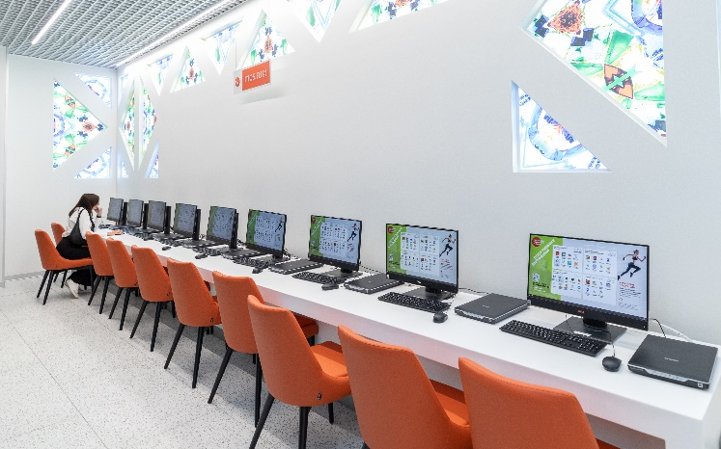
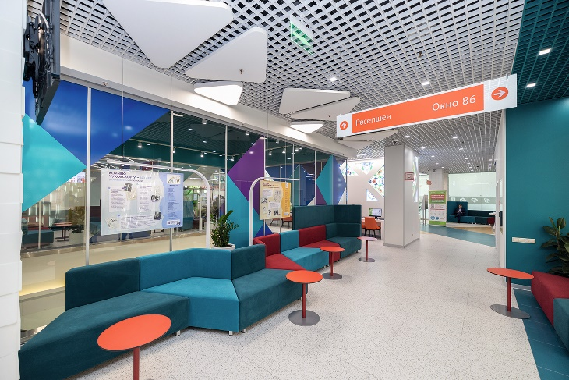
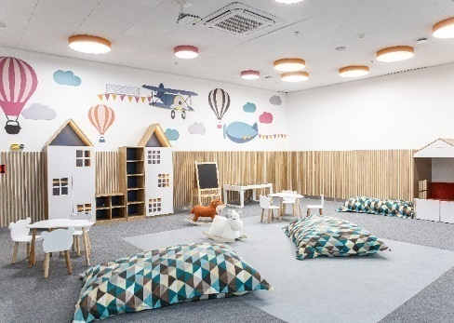
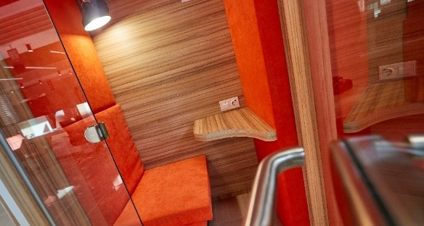

Новые и уникальные услуги центров «Мои Документы»
Расширенная зона электронных услуг
Большая площадь помещения
Просторный детский уголок
Комфортная зона ожидания
ФЛАГМАНСКИЙ ОФИС
«МОИ ДОКУМЕНТЫ» —
это главный окружной центр предоставления госуслуг, который обеспечивает революционно новый уровень сервиса
ГЛАВНАЯ ОСОБЕННОСТЬ — расширенный перечень услуг и дополнительных сервисов
Мой
нотариус
Мое
фото
Мои
путешествия
Регистрация
ТС
Оформление гражданства РФ
детям в упрощенном порядке
Услуги
СФР

Slide 15

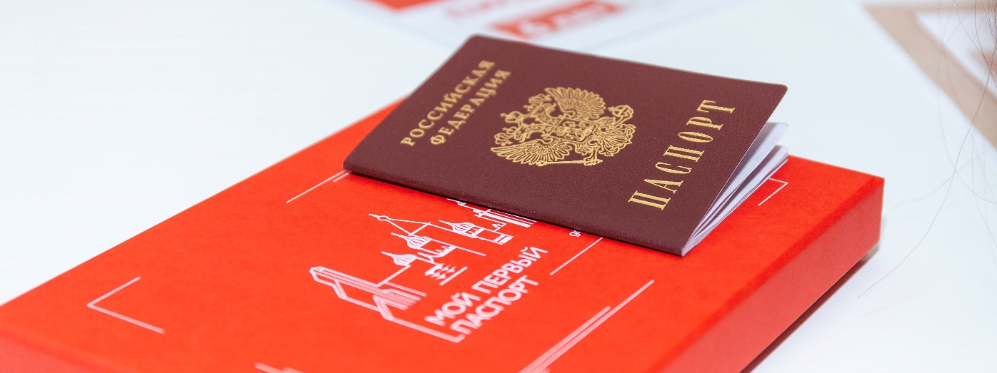
Новые и уникальные услуги центров «Мои Документы»
УНИКАЛЬНЫЕ УСЛУГИ ФЛАГМАНОВ:
Регистрация транспортных средств (во флагманских офисах и центре госуслуг района Красносельский)
Прием заявления о признании гражданина банкротом во внесудебном порядке
Выдача паспортов 14-летним гражданам
в торжественной обстановке сотрудниками МВД
«Консульская легализация документов»
(услуга МИД России)
Предоставление в собственность, аренду, постоянное (бессрочное) пользование, безвозмездное пользование земельных участков, находящихся в федеральной собственности, без проведения торгов (для ИП и ЮЛ)
Выдача водительского удостоверения в день обращения
Оформление загранпаспорта детям до 14 лет, зарегистрированным в Москве,за сутки — ЮАО, ЮВАО,
ЗАО и СЗАО
Приобретение гражданства несовершеннолетними детьми (иностранным гражданам и лицам без гражданства) — ЦАО и ЮЗАО
Две услуги Министерства юстиции РФ
Услуги ГБУ «Малый бизнес Москвы»
Государственная регистрация юридических лиц, физических лиц в качестве индивидуальных предпринимателей
и крестьянских (фермерских) хозяйств

Slide 16

ПРОЕКТЫ
И НАПРАВЛЕНИЯ

Slide 17

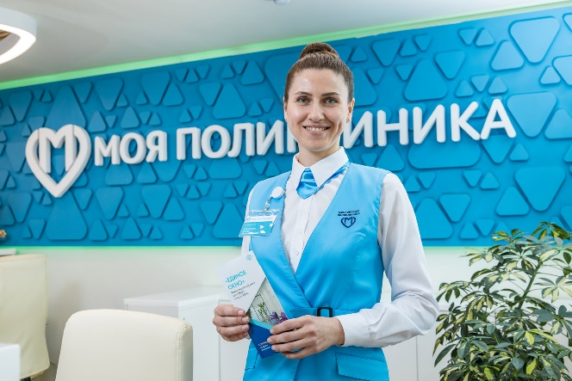
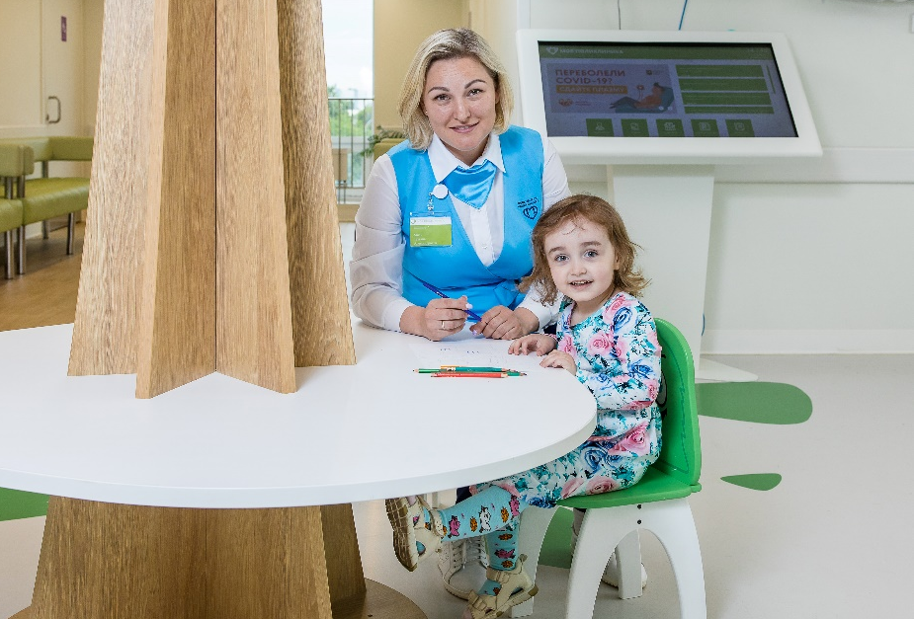
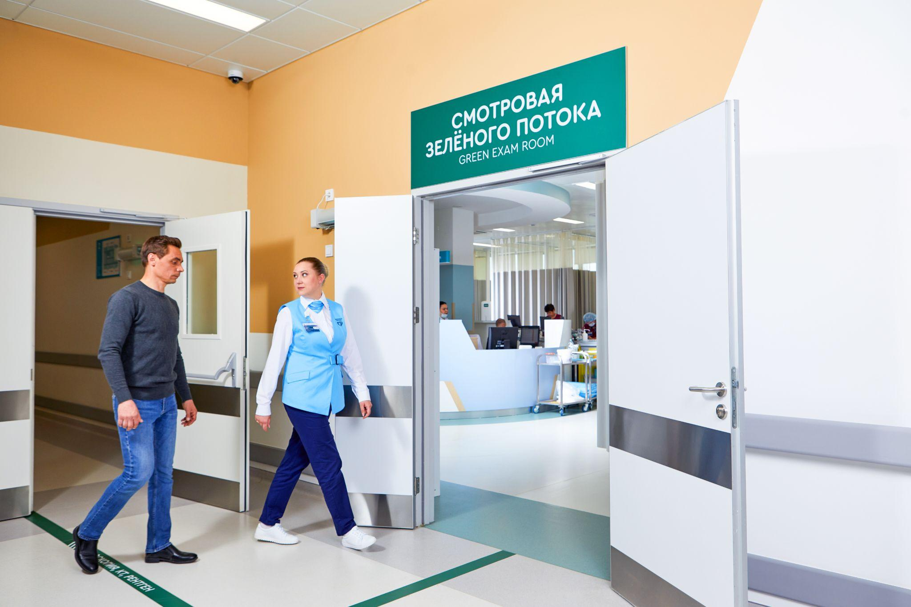
Проекты и направления центров госуслуг «Мои Документы»
Направление «МОЙ АДМИНИСТРАТОР»
Сотрудники центров госуслуг выполняют функции администраторов в медицинских организациях.
Старт — АВГУСТ 2020 г.
В 2020 году сотрудники центров госуслуг стали администраторами городских поликлиник и центров амбулаторной онкологической помощи.
В 2021 ГОДУ направление было включено в основную деятельность центров госуслуг.
В 2023 ГОДУ сотрудники центров госуслуг стали администраторами флагманских центров ГКБ им. В. В. Вересаева, НИИ скорой помощи им. Н. В. Склифосовского, ГКБ им. О. М. Филатова, ММНКЦ им. С. П. Боткина, а в 2024 году приступили к работе в приемных отделениях экстренной помощи городских больниц.
В 2024 ГОДУ более 2 тыс. специалистов работают администраторами в 377 зданиях медицинских организаций столицы.

Slide 18

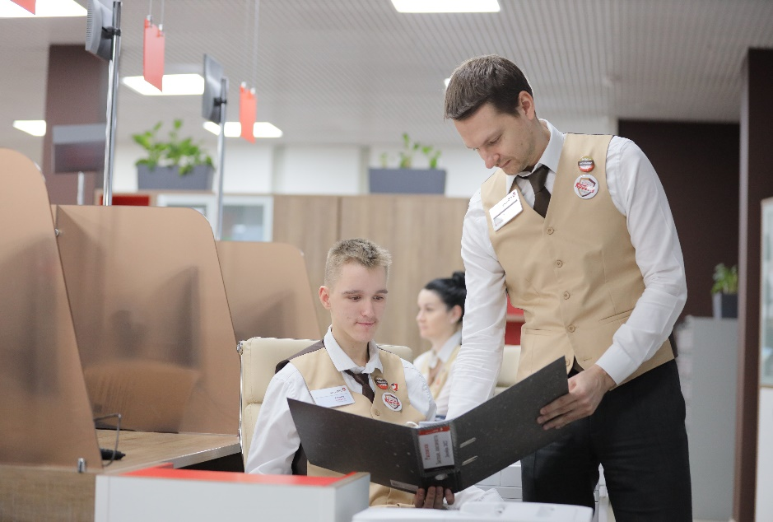
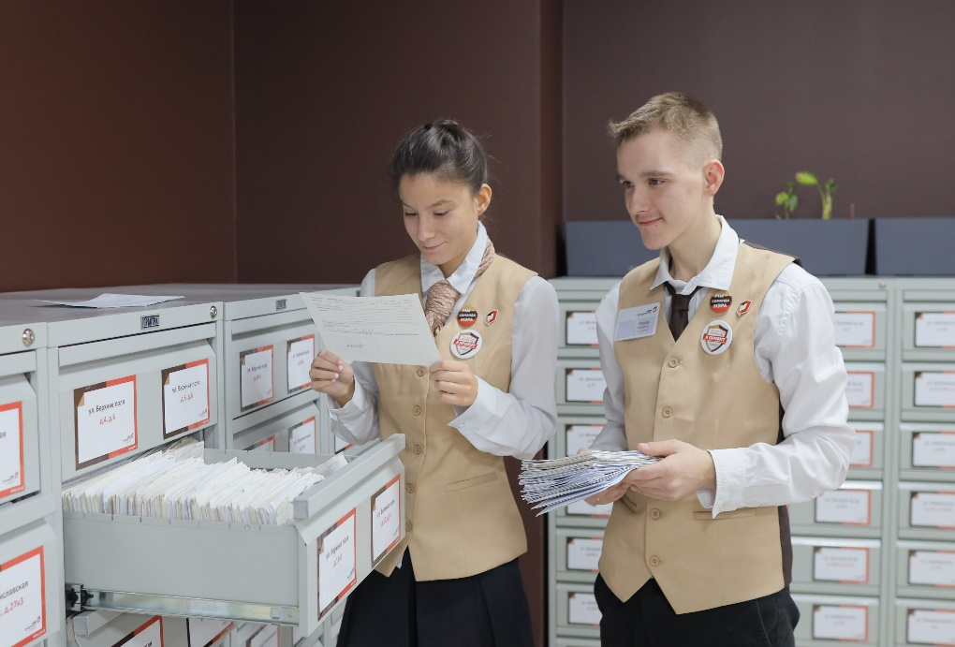
Проекты и направления центров госуслуг «Мои Документы»
СОПРОВОЖДАЕМОЕ ТРУДОУСТРОЙСТВО ВОСПИТАННИКОВ ПНИ
Совместный проект центров госуслуг
«Мои Документы» и Департамента спорта.
Проект по трудоустройству проживающих в психоневрологических интернатах направлен на создание беспрепятственного пространства
для жизни людей с ментальными особенностями
Старт проекта — март 2021 года
Сейчас
Ключевым инструментом в адаптации и социализации становится трудовая занятость: работа помогает реализовать личностный потенциал, обрести независимость и уверенность в собственных силах.
На Премии HR-бренд-2021 «Мои Документы» стали победителями
в номинации «Равные возможности». Ее получают только те работодатели, которые обеспечивают лучшие условия труда людям с инвалидностью.
воспитанников
ПНИ
74
работают
в 43
офисах
«Мои Документы»

Slide 19
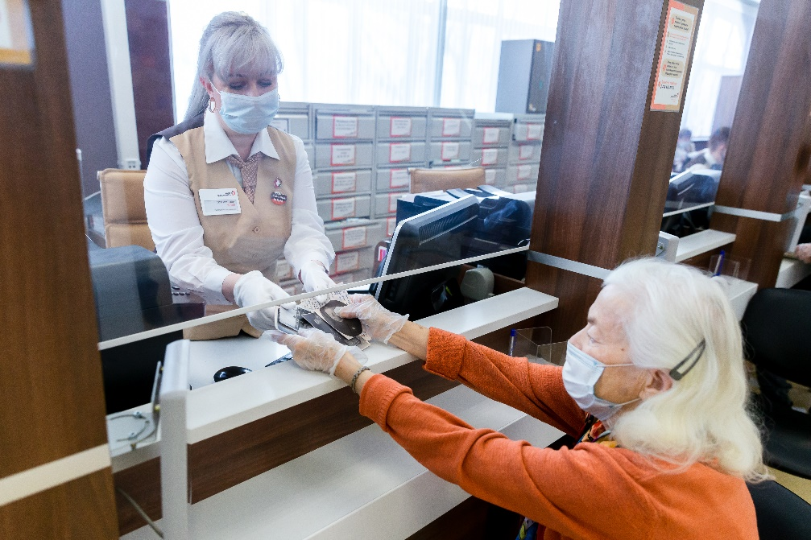
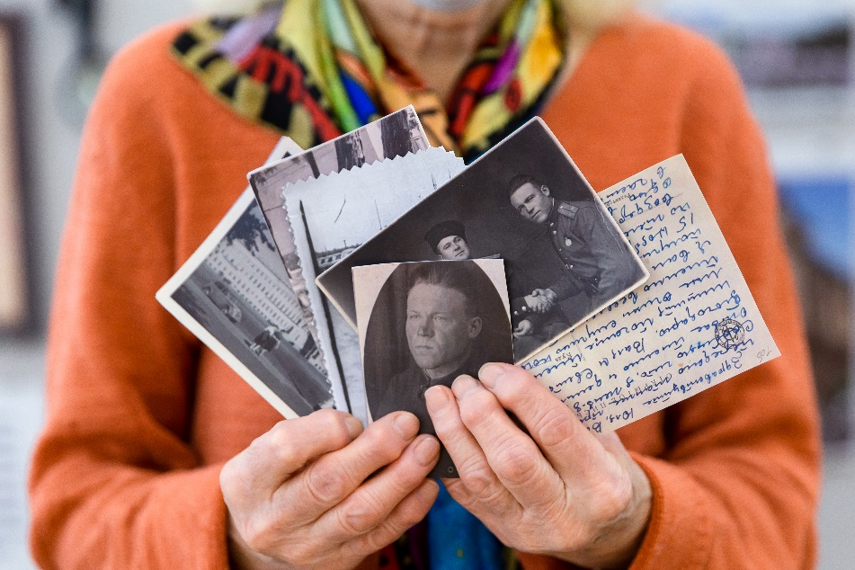
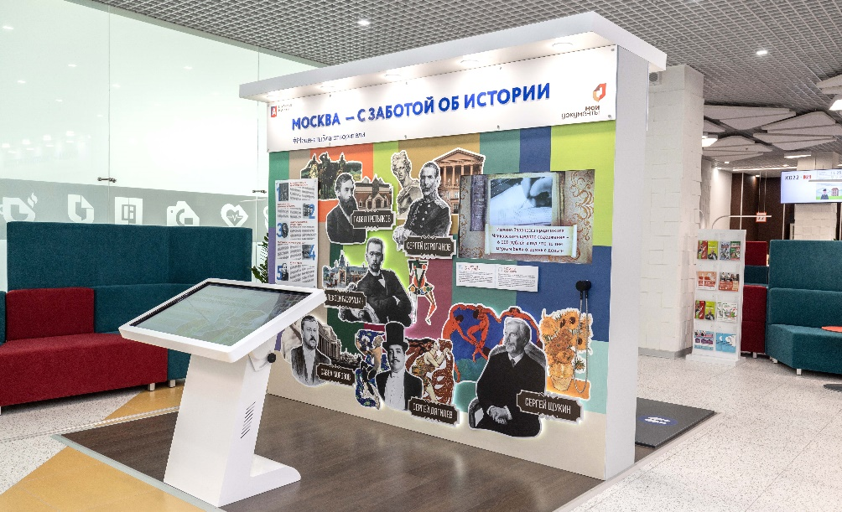
Проекты и направления центров госуслуг «Мои Документы»
«МОСКВА — С ЗАБОТОЙ ОБ ИСТОРИИ»
Совместный проект центров госуслуг
«Мои Документы» и Департамента спорта.
Проект направлен на сохранение семейных реликвий и историй москвичей.
В рамках акции через центры госуслуг в Главархив горожане могут передать свои материалы: фотографии, документы, письма, предметы быта и гардероба.
Основная цель — сберечь подлинные истории жителей, рассказать
о них москвичам и сохранить для следующих поколений.
За время проекта:
> 15 000
документов времен Великой Отечественной войны, переданных
на хранение
ВЫСТАВКИ В ЦЕНТРАХ ГОСУСЛУГ
На основе переданных материалов в центрах госуслуг организована одноименная выставка. В экспозициях представлены интересные факты, документы и фотографии, познавательная инфографика, а также видео-
и аудиоконтент, интерактивные тач-экраны c викторинами и играми.
4,6
средняя оценка
выставки москвичами
ИЗ 5
30
центров госуслуг Москвы,
где размещена выставка
на основе собранных
материалов

Slide 20

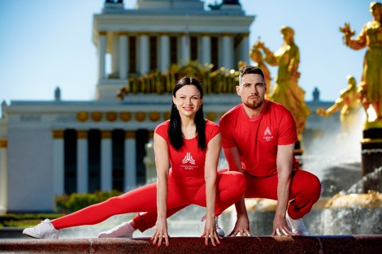
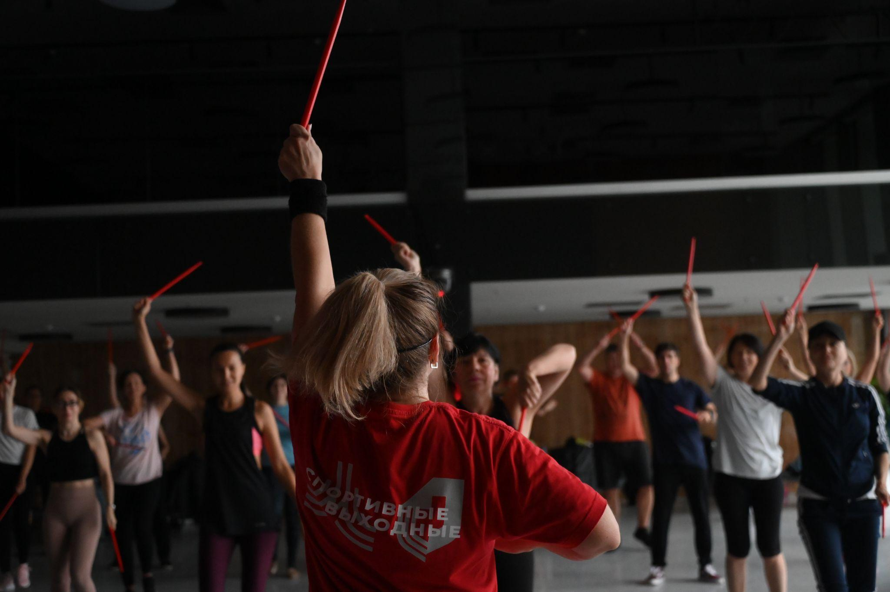
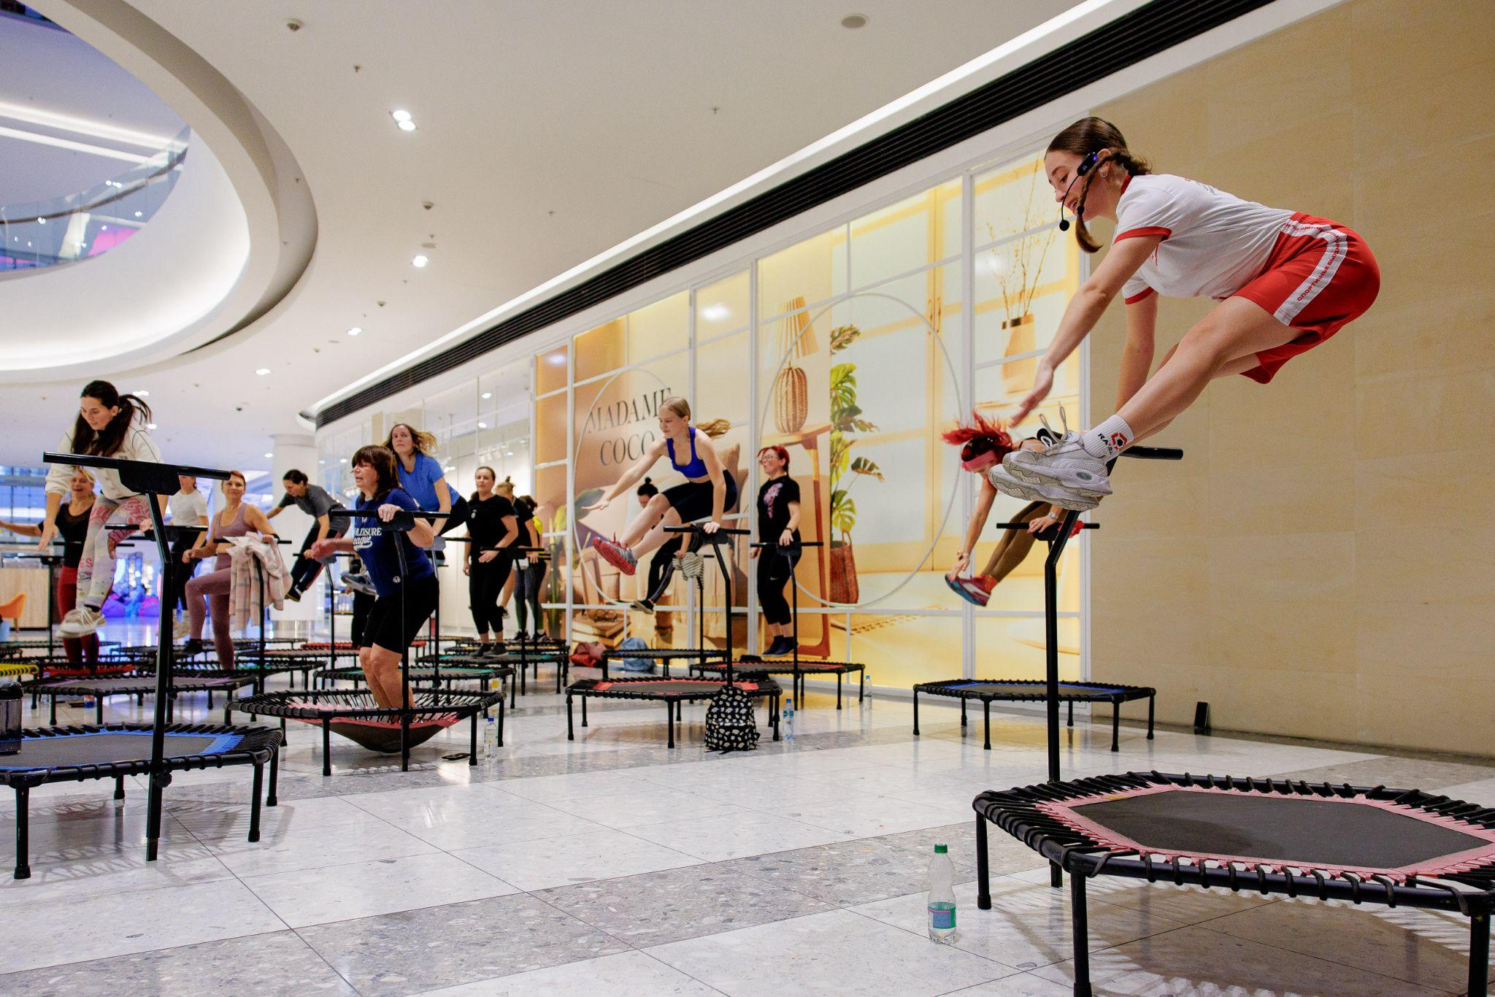
Проекты и направления центров госуслуг «Мои Документы»
«СПОРТИВНЫЕ ВЫХОДНЫЕ» —
>150 тыс. участников проекта
Бесплатные спортивные занятия для всех желающих старше 18 лет
на уникальных площадках города Москвы. Совместный проект центров госуслуг «Мои Документы» и Департамента спорта города Москвы
В ЛЕТНЕМ СЕЗОНЕ 2024 ГОДА количество площадок для тренировок увеличилось втрое — до 72. За три месяца более
25 тысяч москвичей посетили спортивные активности.
ОСЕНЬЮ 2024 ГОДА стартовал очередной сезон проекта. Добавились новые дисциплины, такие как фитрок и джампинг. Сейчас жителям столицы доступно 15 разных дисциплин, которые проходят
на 17 популярных локациях города.
>10 тыс.
оффлайн-тренировок
>1,7 млн
просмотров онлайн-тренировок
В онлайн-формате проходят зарядки, медитации и другие тренировки.
Дисциплины — йога, растяжка, функциональный и танцевальный тренинги, фитрок, джампинг, фитнес-бокс, пилатес, барре.

Slide 21
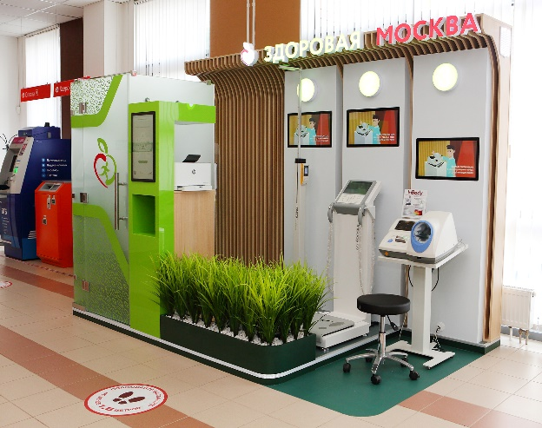
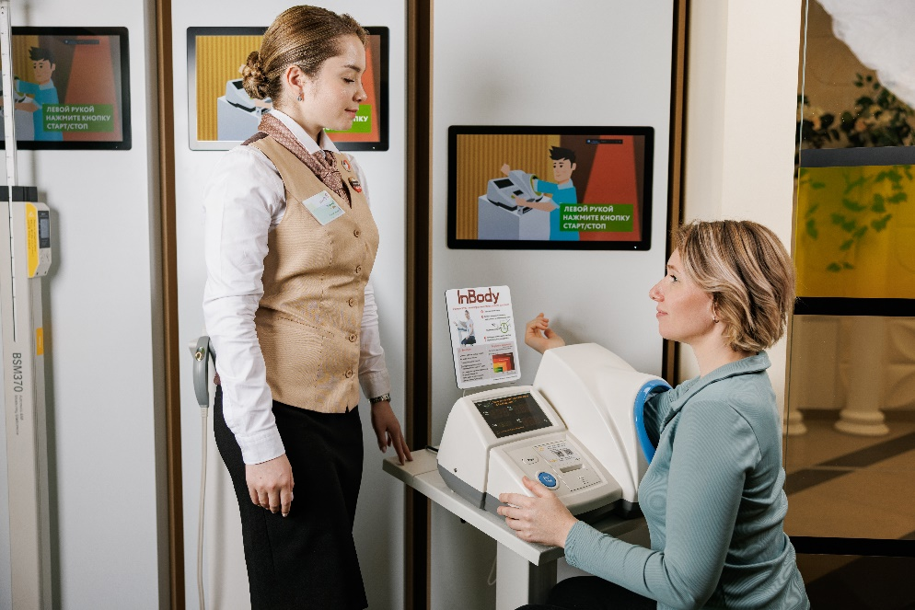
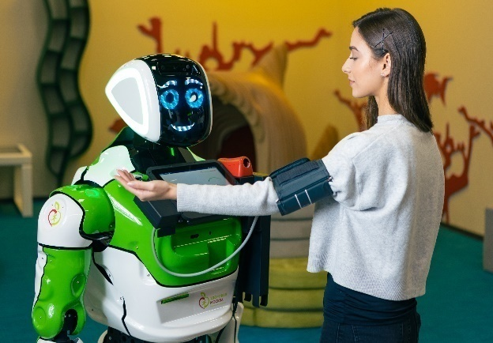
Проекты и направления центров госуслуг «Мои Документы»
СОВРЕМЕННЫЙ ДИАГНОСТИЧЕСКИЙ КОМПЛЕКС
ОСНОВНАЯ ЦЕЛЬ
Проведение экспресс-анализа ключевых показателей организма
Во всех 8 флагманских
офисах размещены
роботы-диагносты
В 81
центре
«Мои Документы»
>700
тыс.
обследований
8
видов исследований
4,55
средняя оценка
выставки
москвичами
ИЗ 5

Slide 22


Проекты и направления центров госуслуг «Мои Документы»
ПРИНЦИПЫ РАБОТЫ ЦЕНТРОВ
Искренний сервис —
это умение смотреть на ситуацию с позиции жителя и решать задачи с точки зрения его интересов
Московские центры
«Мои Документы» —
лидеры в стране и мире
по предоставлению госуслуг
Специалисты центров всегда помогают посетителям
с улыбкой и заботой.
Каждый из более 12 тысяч сотрудников соблюдает
МОСКОВСКИЙ СТАНДАРТ ГОСУСЛУГ — свод правил работы, который утвердил
Мэр Москвы С. С. Собянин.

Slide 23
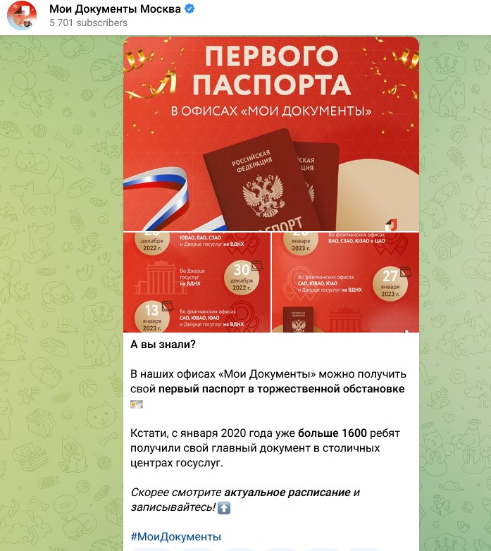
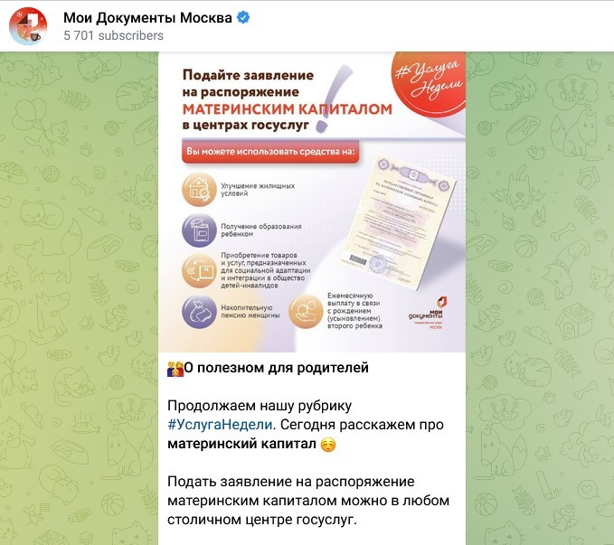
Проекты и направления центров госуслуг «Мои Документы»
8 СПОСОБОВ ОБРАТНОЙ СВЯЗИ
довольных посетителей
96%
Пульты
оценки качества
Соцсети
Горячая линия
Анкетирование
и краудсорсинг
E-mail /
Почта
Книга отзывов
и предложений
Вопрос-ответ
на сайте md.mos.ru
Мобильное приложение

Slide 24

ОБРАЗОВАТЕЛЬНЫЙ ЦЕНТР «АКАДЕМИЯ ИСКРЕННЕГО СЕРВИСА»

Slide 25

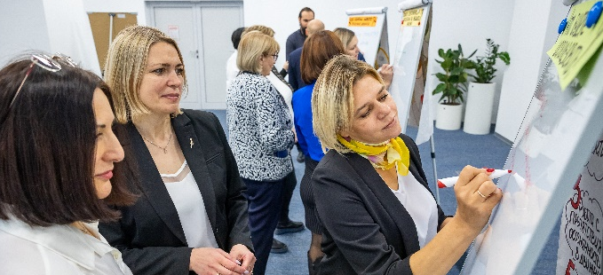
Образовательный центр «Академия искреннего сервиса»
Образовательный центр «АКАДЕМИЯ ИСКРЕННЕГО СЕРВИСА»
Функциональное и сервисное обучение
Развитие сотрудников
В основе — изучение порядка предоставления услуг
и умение ориентироваться в ситуации заявителя.
В рамках сервисного обучения сотрудники учатся искать индивидуальный подход к каждому посетителю, предотвращать конфликты и работать с маломобильными гражданами
Обучение охватывает область эмоций и впечатлений — как через познание себя, анализ своих чувств и ценностей, управление собой и взаимоотношениями с другими людьми способствовать соединению потребностей горожан с теми возможностями, которые создает для них город, и созданию дружелюбной и комфортной атмосферы
> 145 очных программ и вебинаров
> 280
курсов дистанционного
обучения
> 1,2 тыс.
слушателей получили удостоверения государственного образца о повышении квалификации

Slide 26
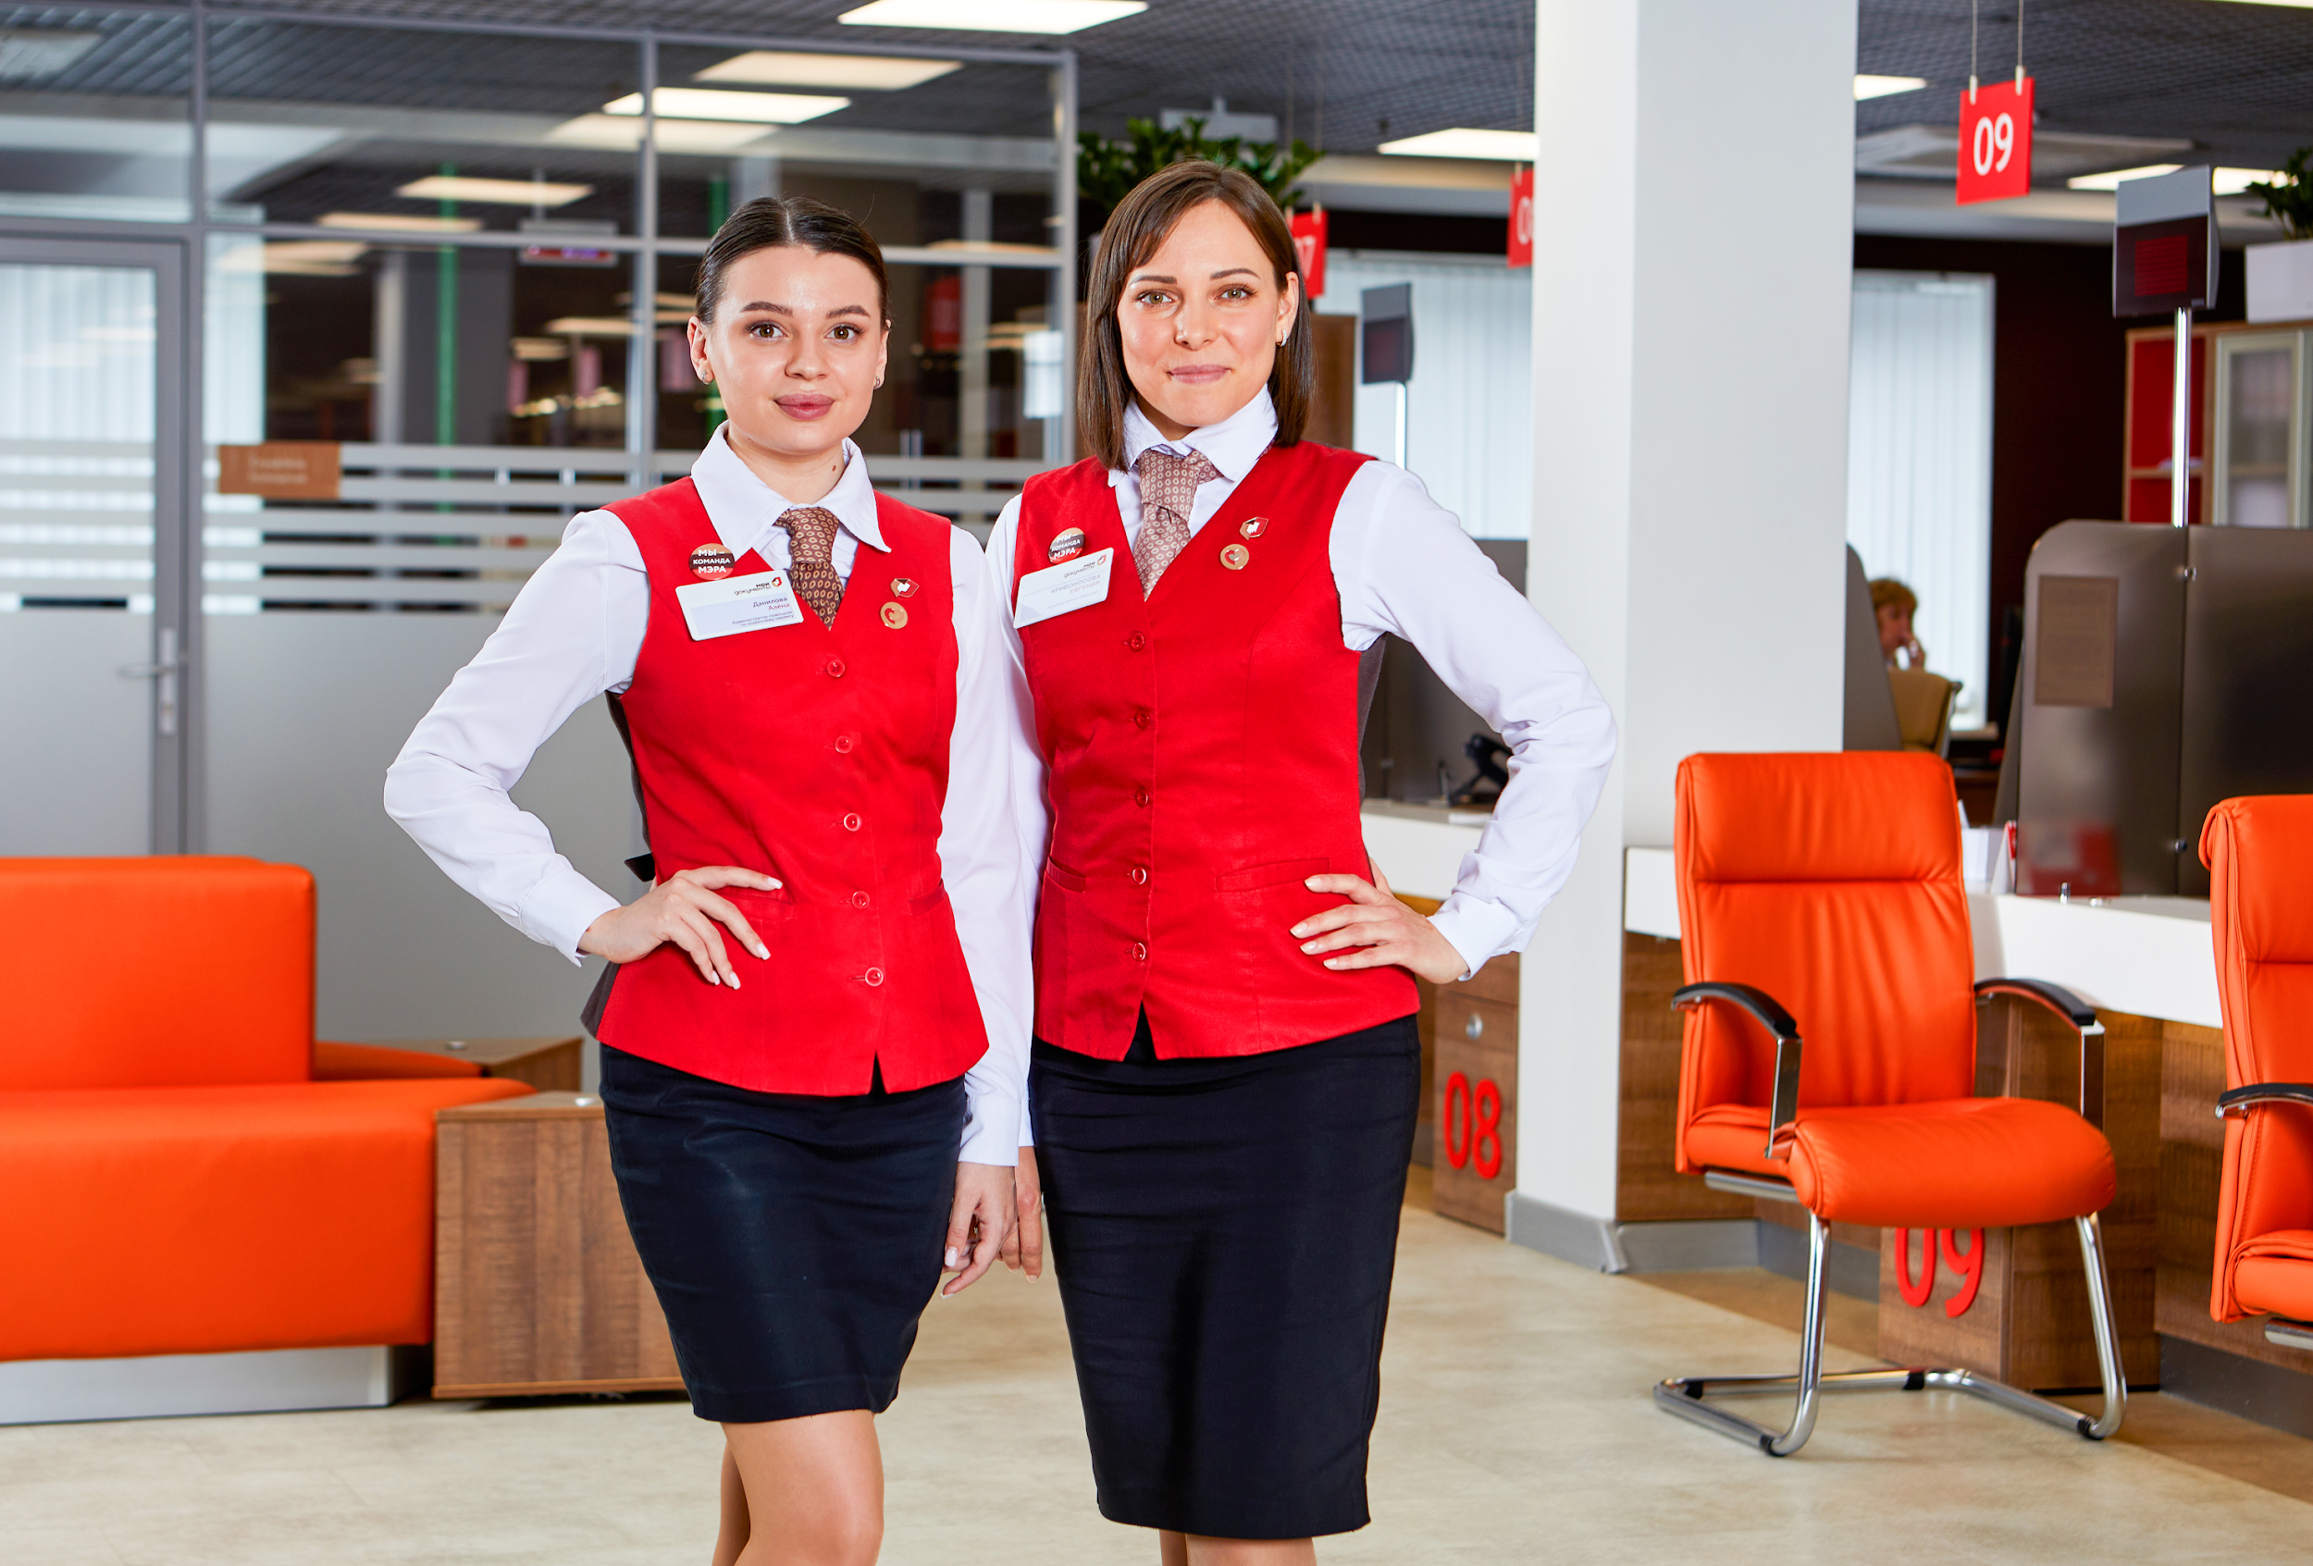
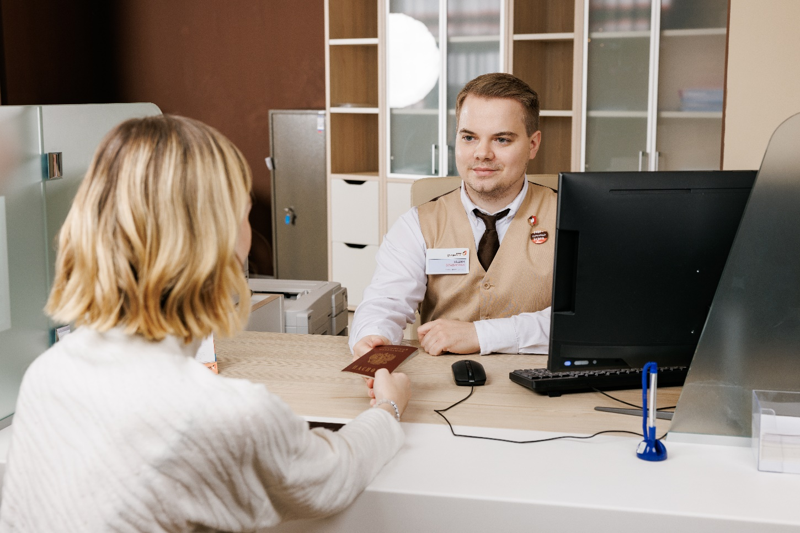
Центры госуслуг Москвы «Мои Документы»
Спасибо за внимание!

